Slide 1

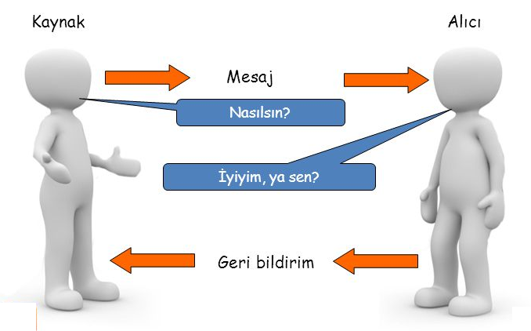
Hz. Muhammed’in Hayatı
İmam Hatip Ortaokulu
Ve Ortaokul
İnsani ilişkileri Güçlendirme

Slide 2
Bölüm İçindekiler
1. İşbirliği ve Dayanışma
2. Güvenilir Olmak
3. Doğru ve Dürüst Olmak
4. Sevgi ve Saygıyı Esas Almak

Slide 3
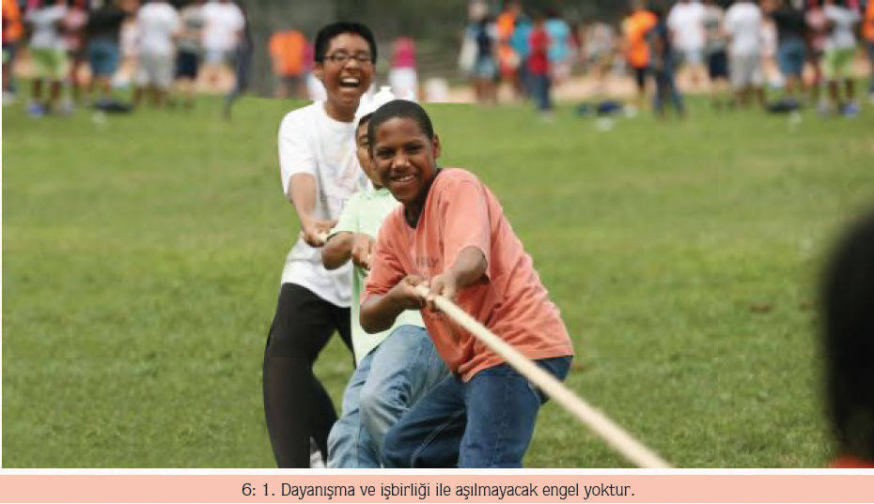
1. İşbirliği ve Dayanışma
İnsanlar tabiatları gereği bir arada yaşama ihtiyacındadırlar. Bu husus psikolojik bir ihtiyaçtan olduğu kadar, sosyal ve iktisadi bir gereklilikten de kaynaklanmaktadır. Tarih içerisinde de çeşitli milletler, farklı ihtiyaçlarını sağlıklı bir zeminde karşılamak amacıyla işbirliği ve dayanışmayı önemsemişlerdir.

Slide 4
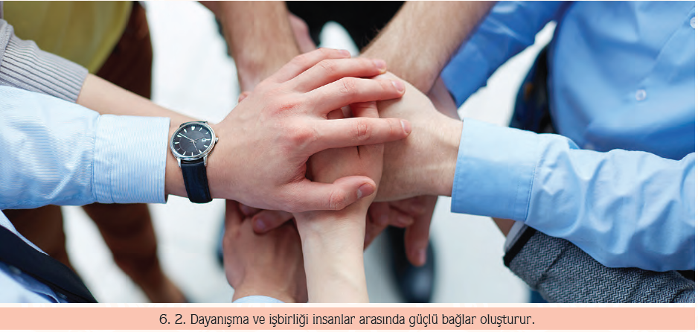
1. İşbirliği ve Dayanışma
Toplumu oluşturan fertlerin ortak hayat alanlarında birlikte hareket etmelerine “işbirliği” denir. İnsanların bir arada mutlu bir şekilde yaşayabilmeleri için işbirliği gerektiren konularda birlikte hareket
etmeleri hayati bir öneme sahiptir.

Slide 5
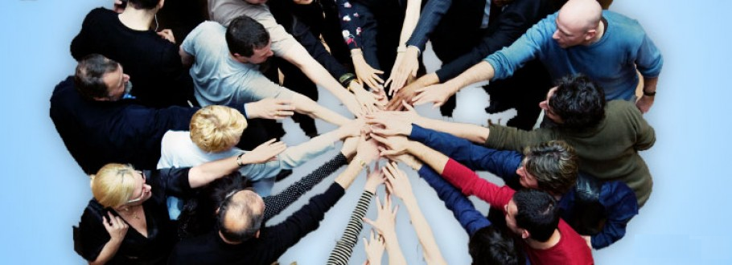
1. İşbirliği ve Dayanışma
Peygamber Efendimiz (s.a.v.) de daha gençliğinden itibaren işbirliği
gerektiren alanlarda kamunun faydası için emeğini hiçbir zaman esirgememiştir.

Slide 6
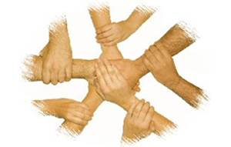
1. İşbirliği ve Dayanışma
Bir topluluğu oluşturanların duygu, düşünce ve ortak çıkarlarda birbirlerine karşılıklı bağlanmasına “dayanışma” denir. Dayanışma bir toplumu güçlü kılan özelliklerin başında gelir. Güçlü toplumlarda
yaşayan insanlar arasında sevgi ve saygıyı temel alan dayanışma bilinci vardır.

Slide 7
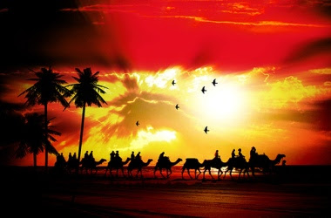
1. İşbirliği ve Dayanışma
İlk Müslümanlar Peygamberimiz rehberliğinde yardımlaşmanın ve dayanışmanın eşsiz örneklerini bizzat yaşayarak vermişlerdir.

Slide 8
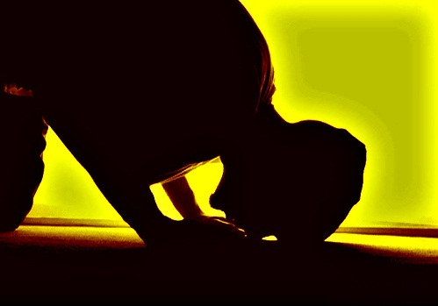
1. İşbirliği ve Dayanışma
AYET: “Allah’a ibadet edin ve ona hiçbir şeyi ortak koşmayın! Sonra anaya, babaya, akrabaya, yetimlere, yoksullara, akraba olan
komşulara, yakın ve uzak komşulara, yanında bulunan arkadaşa, yolda kalanlara, sahip olduğunuz kölelere iyilik edin! Şüphesiz Allah kibirlenen ve övünen kimseleri sevmez.” (Nisa 36)

Slide 9
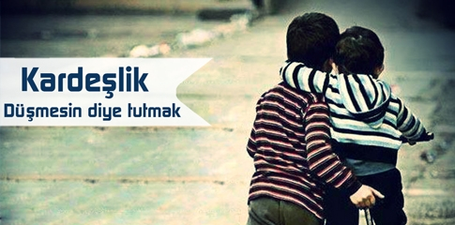
1. İşbirliği ve Dayanışma
HADİS: “Sizden biriniz, kendisi için istediğini mümin kardeşi için de istemedikçe gerçek manada iman etmiş olmaz.”

Slide 10
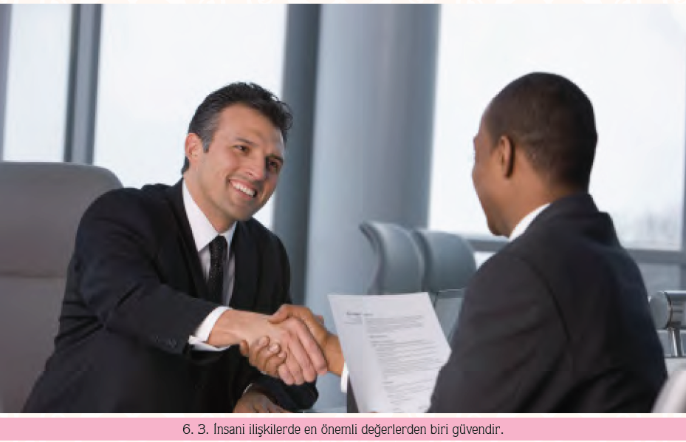
2. Güvenilir Olmak
Güven; emniyet, korku, çekinme ve şüphe duymadan inanma ve bağlanma duygusu gibi anlamlara gelmektedir. Güvenilirlik ise; emin ve güvenilir olma durumunu ifade etmektedir. Güzel ahlakın en mühim
vasıflarından olan güvenirlik, aynı zamanda peygamberlerin başta gelen sıfatlarındandır.

Slide 11
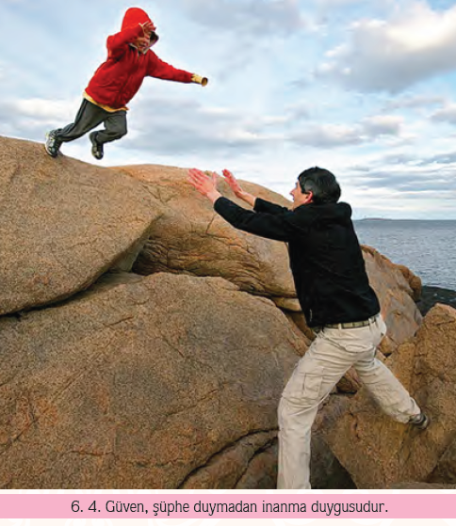
2. Güvenilir Olmak
Peygamberimiz, çocukluğunda ve gençliğinde güvenilir bir kimse olarak biliniyordu. Mekkeliler onu dürüst ve güvenilir Muhammed anlamına gelen “Muhammedü’l-Emin” diye çağırıyorlardı. Onun hayatında dürüstlüğe dair pek çok örnek vardır.

Slide 12
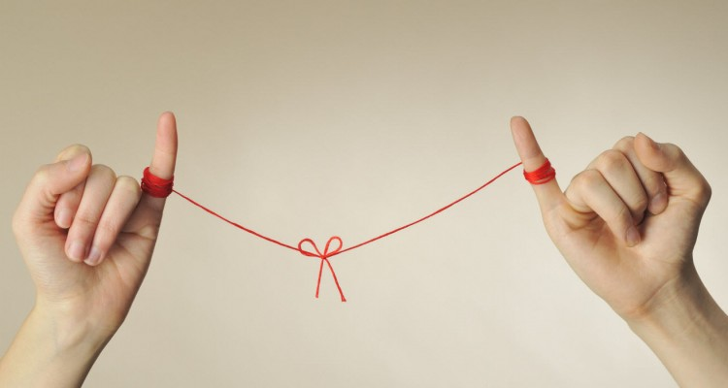
2. Güvenilir Olmak
Peygamberimiz, verdiği sözleri mutlaka yerine getirmiş, kendine verilen emanetleri zamanında sahiplerine teslim etmiştir. Özü sözü bir olan
Efendimiz asla yalan söylememiş ve hayatı boyunca doğruluk ve dürüstlükten ayrılmamıştır.

Slide 13
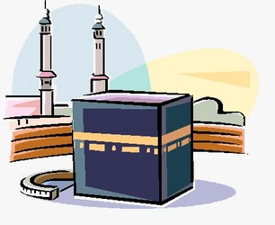
2. Güvenilir Olmak
Kâbe’nin tamirinde Mekkeliler arasında çıkan anlaşmazlık, Peygamberimiz’in hakemliği ile çözülmüştür. Peygamberimiz güvenilir biri olduğu için Mekkeliler onun hakem olmasına sevinmişlerdir.

Slide 14
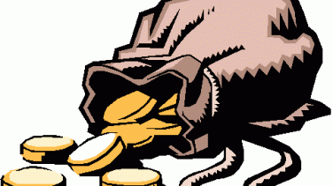
2. Güvenilir Olmak
Mekkeliler, Peygamberimiz güvendikleri için kıymetli eşyalarını ona emanet ederlerdi.

Slide 15
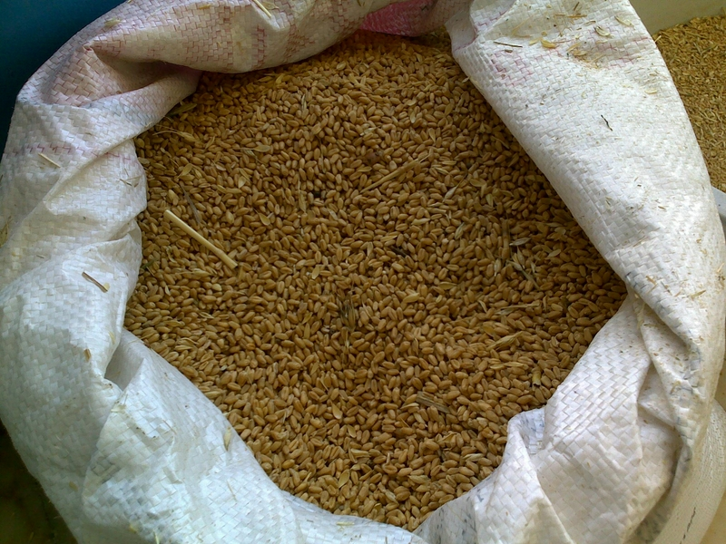
2. Güvenilir Olmak
Bir gün Peygamberimiz, Medine çarşısında dolaşırken buğday dükkânının birinde, bir çuvala elini daldırdı ve çuvalın altının nemli, üstünün ise kuru olduğunu gördü. Islaklığın sebebini sorduğunda, dükkân sahibi; bu durumun yağmurdan kaynaklandığını ileri sürdü. Bunun üzerine Hz. Peygamber (s.a.v.), “Bizi aldatan bizden değildir.” buyurarak onu uyardı.

Slide 16
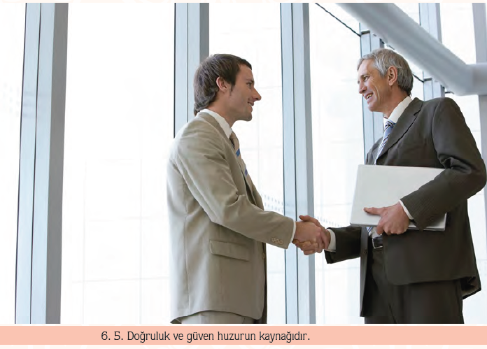
3. Doğru ve Dürüst Olmak
Resulullah (s.a.v.), İslam hakkında nasihat almak isteyen bir sahabeye, “Allah’a inandım, de; sonra da dosdoğru ol…” buyurarak dürüstlüğün
imandan sonra en önemli değer olduğunu vurgulamıştır. Daha çok ikili ilişkilerde ortaya çıkan güven ve dürüstlük, aynı zamanda önemli ahlaki değerlerden biridir.

Slide 17
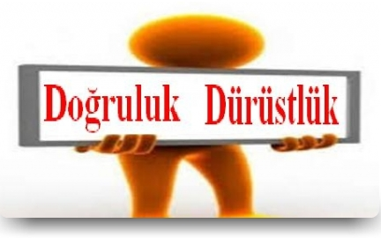
3. Doğru ve Dürüst Olmak
Doğruluk, kişinin söz ve davranışlarında dürüst ve tutarlı olmasıdır. Halkımız arasında “özün ve sözün; için ve dışın bir olması” şeklinde ifade edilir. Dinin özü doğruluktur. İslam dini, doğru sözlü olmanın
ve davranışlarda doğru olanı seçmenin üzerinde önemle durur.

Slide 18
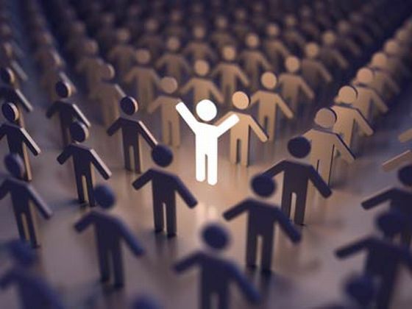
3. Doğru ve Dürüst Olmak
AYET: “Ey iman edenler, Allah’a karşı gelmekten sakının (takvalı olun) ve doğrularla beraber bulunun!”(Tövbe 119)

Slide 19
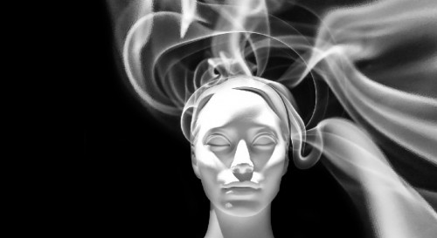
3. Doğru ve Dürüst Olmak
AYET: “Ey iman edenler! Allah’tan korkun ve doğru söz söyleyin. Böyle davranırsanız Allah işlerinizi düzeltir ve günahlarınızı bağışlar. Kim Allah ve Resulüne itaat ederse büyük bir kurtuluşa
ermiş olur.” (Ahzap 71-72)

Slide 20
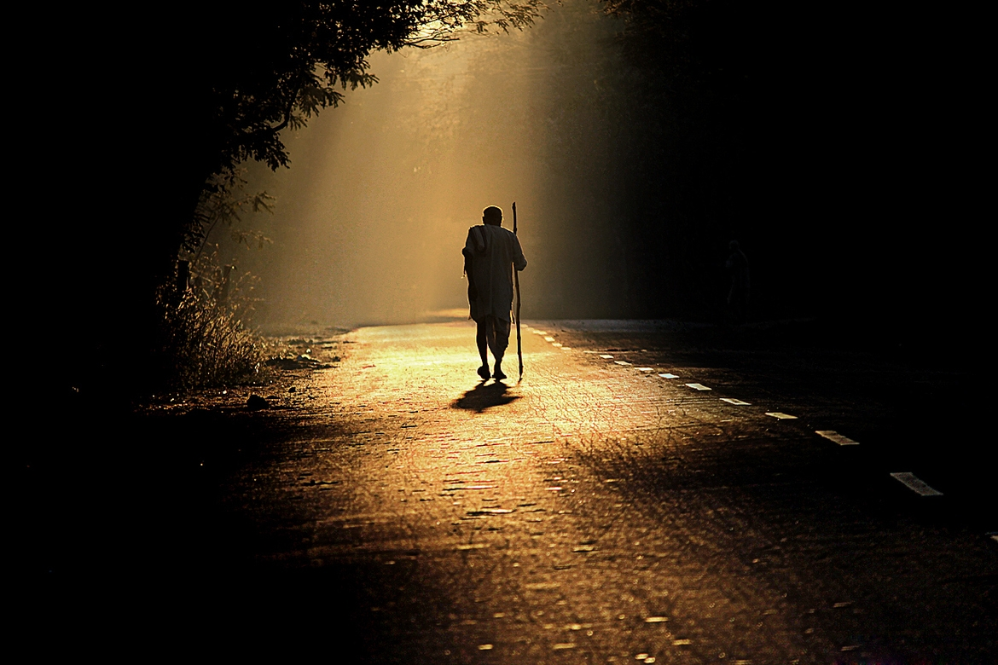
3. Doğru ve Dürüst Olmak
AYET: “Rabbimiz Allah’tır deyip sonra dosdoğru yolda yürüyenlerin üzerine melekler iner. Onlara, ‘Korkmayın, üzülmeyin, size söz verilen cennetle sevinin!’ derler.” (Fussilet 30)

Slide 21
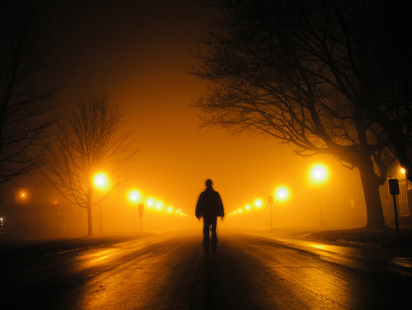
3. Doğru ve Dürüst Olmak
HADİS: “Doğruluk insanı iyiliğe, iyilik de cennete ulaştırır...”

Slide 22

3. Doğru ve Dürüst Olmak
HADİS: ““Sıdk (doğruluk), insanı iyiliğe, iyilik de cennete götürür.
Kişi, doğru söylemeye devam ettikçe, sonunda sıddıklardan olur. Yalan, kişiyi inkâra, inkâr da cehenneme götürür. Kişi yalan söylemeye devam ettikçe, sonunda Allah indinde yalancılardan yazılır.”

Slide 23
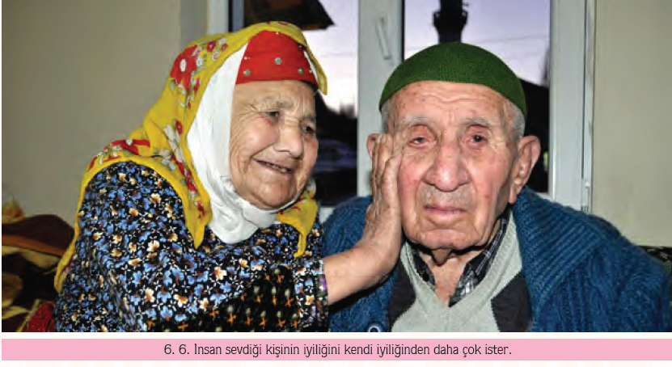
4. Sevgi ve Saygıyı Esas Almak
İnsanın yeryüzündeki amaçlarından birisi de sevgi, saygı ve yardımlaşmanın hakim olduğu mutlu bir hayatı gerçekleştirmektir. Başkalarıyla güzel ilişkiler kurmak, onlara karşı hep iyi davranabilmek kolay değildir. Bunu gerçekleştirmek için sevgi ve saygı gerekmektedir.

Slide 24
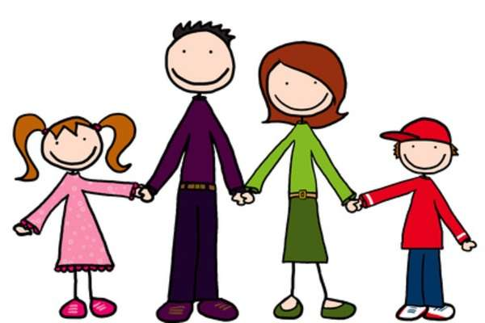
4. Sevgi ve Saygıyı Esas Almak
Bu yüzden dostluk ve kardeşliğin temeli sevgi ve saygıdır. İnsan sevdiği kişinin iyiliğini kendi iyiliğinden bile öne alabilir ve bu uğurda her türlü zorluğa katlanabilir. Sevginin en yücesi Allah sevgisidir. İnanan insan Allah’ı her şeyden daha çok sever, ona muhabbet besler. Onun koyduğu sınırlara hürmet gösterir.

Slide 25
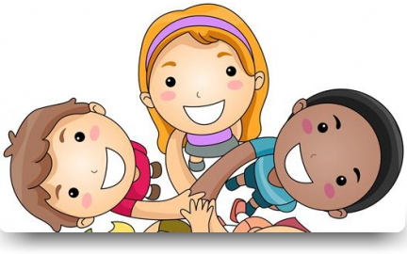
4. Sevgi ve Saygıyı Esas Almak
Allah sevgisi aynı zamanda insanı, Peygamber sevgisine yönlendirir. Bu duruma bir ayette şöyle işaret edilmiştir: De ki: Allah’ı seviyorsanız bana tabî olun ki Allah Teala da sizi sevsin ve günahlarınızı bağışlasın...”

Slide 26
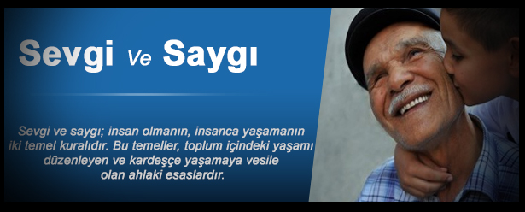
4. Sevgi ve Saygıyı Esas Almak
Sevgi ve saygı ile her türlü problem çözülebilir. Bütün kötülükler iyiliğe, bütün çirkinlikler de güzelliğe dönüştürülebilir. Sevgi ve saygı, kıskançlığı, nefreti ve diğer kötülükleri yok eder.

Slide 27

4. Sevgi ve Saygıyı Esas Almak
Dargınlık, kusur araştırmak, söz taşımak, can, mal ve namus
dokunulmazlığını çiğnemek sevgi ve saygıyı zedeleyen davranışlardandır.

Slide 28
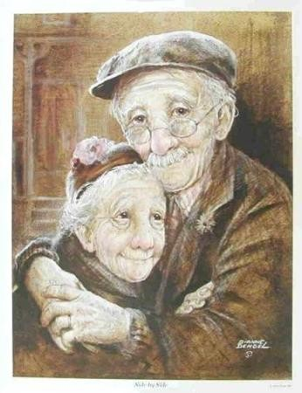
4. Sevgi ve Saygıyı Esas Almak
HADİS: “Allah’a yemin ederim ki iman etmedikçe cennete giremezsiniz. Birbirinizi sevmedikçe de tam manasıyla iman etmiş olmazsınız.”

Slide 29
1- Aşağıdakilerden hangisi Peygamberimiz’e (s.a.v.) ait vasıflardan biri değildir?
A) Güvenilir olmak
B) Doğru ve dürüst olmak
C) Sosyal statüye göre insanlara değer vermek
D) Sevgi ve saygıyı esas almak

Slide 30
2- Peygamber Efendimiz (s.a.v.) için aşağıdakilerden hangisi söylenemez?
A) Peygamber Efendimiz (s.a.v.) güvenilir bir insandı.
B) Peygamber Efendimiz (s.a.v.) kendisini diğer insanlardan üstün görürdü.
C) Peygamber Efendimiz (s.a.v.) dayanışmaya önem verirdi.
D) Peygamber Efendimiz (s.a.v.) toplumsal iletişimde insani ilişkilerin güçlenmesine önem verirdi.

Slide 31
3- Aşağıdakilerden hangisi İslam’la bağdaşmayan davranışlardandır?
A) Doğruluk ve adalet
B) Sevgi ve saygı
C) İşbirliği ve dayanışma
D) Gıybet ve iftira

Slide 32
4- Aşağıdakilerden hangisi kişinin söz ve davranışlarında dürüst ve tutarlı olmasını ifade eden
bir kavramdır?
Doğruluk
Adalet
İşbirliği
Dayanışma

Slide 33
5- Peygamberimiz (s.a.v.) bir hadisinde münafıklığın alametinin üç olduğunu belirtmiştir. Aşağıdakilerden
hangisi bu alametlerden biri değildir?
A) Yalan söylemek
B) Emanete ihanet etmek
C) Sözünde durmamak
D) Samimi olmak

Slide 34


